Slide 1

东南大学
Megatron-LM: Training Multi-Billion Parameter Language Models
Using Model Parallelism
牛耕
2022/03/25
Notes:
是SC2021的Efficient Large-Scale Language Model Training on GPU Clusters的前身
SC 2021 : Conference on High Performance Computing (Supercomputing)
International Conference for High Performance Computing, Networking, Storage, and Analysis
用模型并行的方法训练有着数十亿级别参数的语言模型（张量并行）
针对Transformer类语言模型的训练方法，Transformer是变形金刚，威震天

Slide 2
提纲
背景介绍
张量并行
实现方法
实验结果

Slide 3
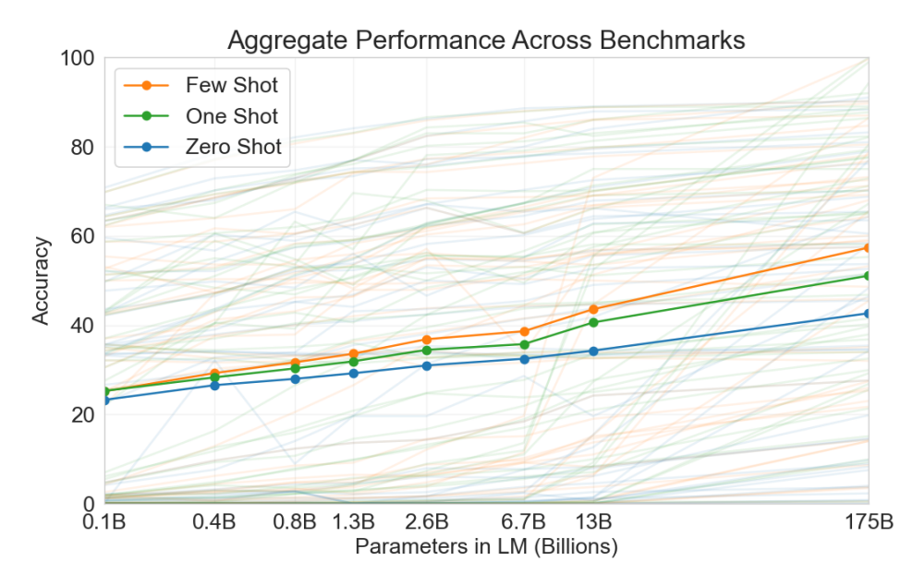
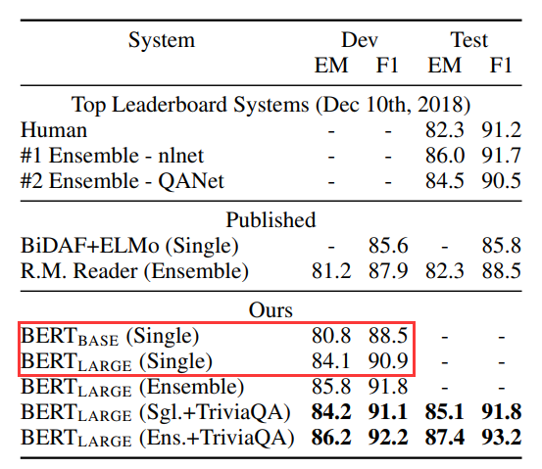
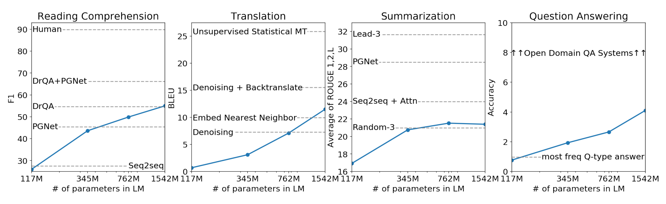
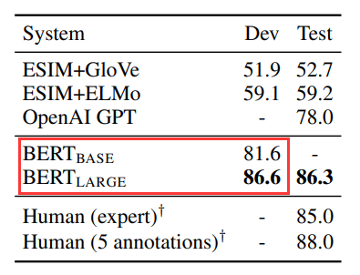
背景介绍
语言模型存在挑战
精度要求越来越高，而精度与模型规模有关
Notes:
现有研究已经利用深度学习在语言模型领域取得了很好的结果
比如说图中的BERT，一种Transformer模型，当时在11个NLP任务中取得了SOTA的效果（Bidirectional Encoder Representations from Transformers）
从红框处可以看出较大规模的BERT模型有着更好的效果
上图WebText LMs在4种不同的NLP任务中效果随模型参数数量的变化关系折线图，总体上效果和参数数量成正相关
GPT-3模型在42个以准确度为基准的任务中的综合表现，其表现和参数数量也是正相关的

Slide 4
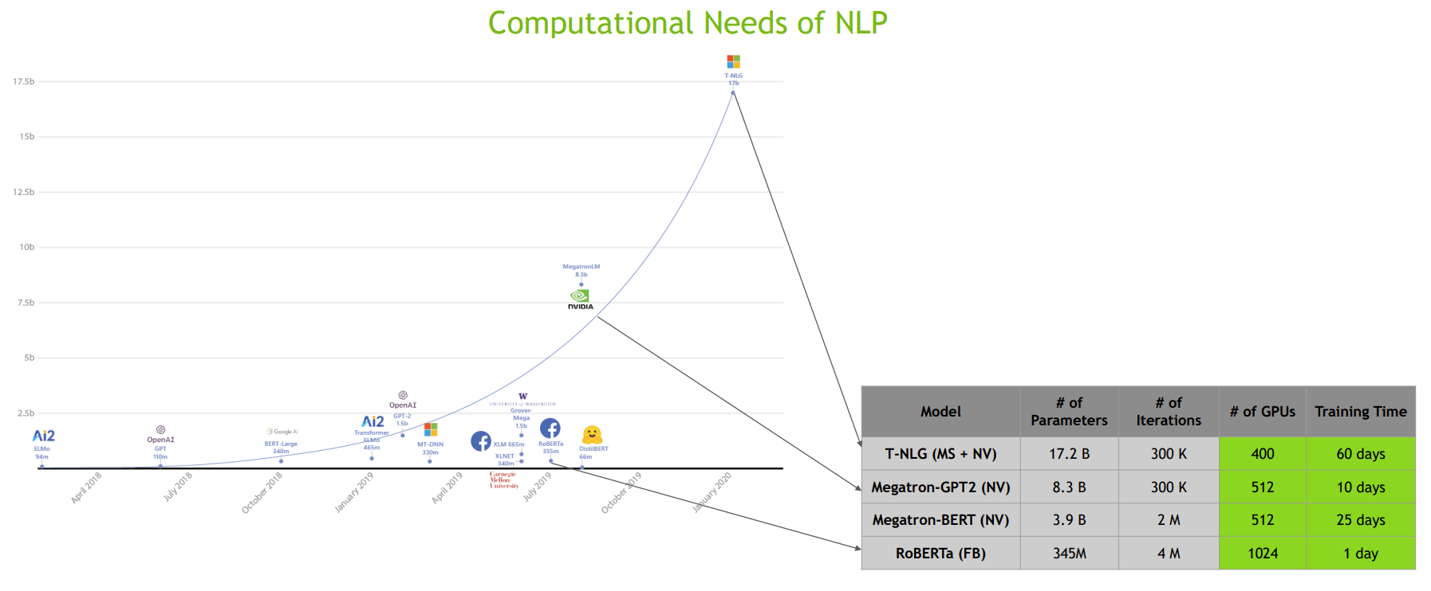
背景介绍
语言模型存在挑战
精度要求越来越高，而精度与模型规模有关
参数越来越多，模型越来越大（GPT-3：175B）
Notes:
对于语言模型来说，现在提高模型精度的最好方法就是训练最大的Transformer模型，GPT模型就是这样做的
导致模型参数越来越多，模型越来越大，所需要的训练时间越来越长
图中是语言模型的参数规模趋势，Turing-NLG模型（NLG领域的SOTA）参数规模为172亿，使用400张卡训练也需60天
而现在以GPT-3为代表的Transformer类语言模型参数数量已经达到百亿甚至千亿级别
对于这种规模的模型，单卡训练不可行，必须进行分布式训练

Slide 5
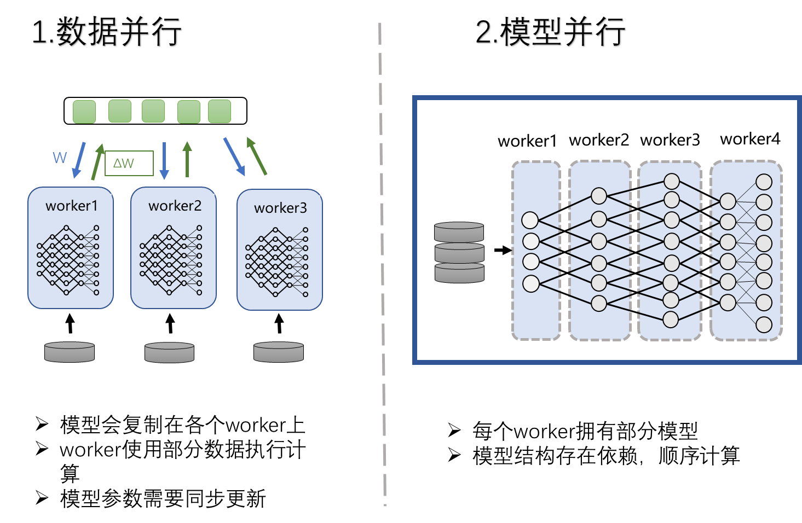
数据并行和模型并行
无法训练大模型
Notes:
1.数据并行
每张卡上都有一个模型，Transformer这种大型模型不能放到单张卡上，因此纯数据并行不可行
2.模型并行-模型划分-中间结果跨计算节点传输
模型在各个worker上按层进行划分，每个worker上都有完整的数据和一部分的模型，计算的中间结果在节点之间传输。
因为需要前面的计算结果进行顺序计算，所以Worker之间存在依赖关系

Slide 6
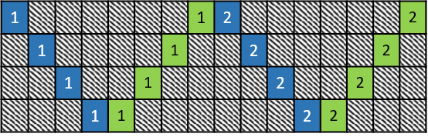

模型并行的不足
1
1
1
1
1
1
1
1
1
1
1
1
1
1
模型并行甘特图：
1
2
1
1
1
1
1
1
1
2
IDLE
IDLE
1
1
1
1
2
1
1
1
1
1
1
1
1
1
1
2
1
2
1
1
1
1
worker
1
1
1
1
1
3
IDLE
1
2
1
1
1
1
1
1
1
4
1
1
1
1
1
1
1
1
时间片
1
1
反向传播
空闲
1
1
前向传播
worker1
worker2
worker3
worker4
前向传播
反向传播
每个时间片只有一块GPU在工作
模型并行由于计算存在依赖导致计算资源利用率低
Notes:
1.划分4个部分到4个节点(即GPU)-第一批数据前向反向-一次迭代-第二批数据称为第二个迭代
2.甘特图-纵轴-横轴-数字12代表第一批数据第二批数据-第一次迭代第二次迭代-蓝色代表前向代表前向识别预测--绿色反向参数更新
首先进行前向传播，顺序计算，由于后面的节点需要等前一个节点计算完成才能开始计算，所以work1计算时其他节点不能进行计算，按照work1234的顺序计算完毕后，反向传播，依赖顺序反过来，但同样其他节点不能计算，因此导致了很多的GPU长期空闲，计算资源浪费
3.模型并行每个时间片只有一块GPU在工作，GPU空闲时间多

Slide 7
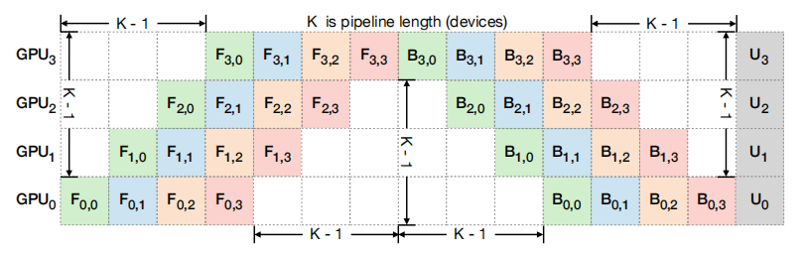
流水线并行——划分Batch
划分模型的同时也划分训练数据
4个节点，每个节点数据划分为4个mini-batch
节点计算完1个mini-batch继续计算下一个，减少空闲时间
GPU利用率高，训练速度更快
Notes:
为了加快模型并行的训练速度，一种方法是流水线并行
流水线并行性中和模型并行一样进行模型的划分。区别在于训练数据被分割为多个minibatch。
现在，每个worker计算一组minibatch的输出，立即将它们传播给后续的worker，接着计算下一组数据
以同样的方式，在反向传播过程中，worker为多个minibatch的模型分区计算梯度，并立即将它们传播给前面的worker。
图中首先由GPU0计算mini-batch0，完成后GPU1可以进行mini-batch0的计算，同时GPU0可以继续计算下一个mini-batch1的数据
最后在所有的前向传播和反向传播结束后进行模型参数的更新

Slide 8
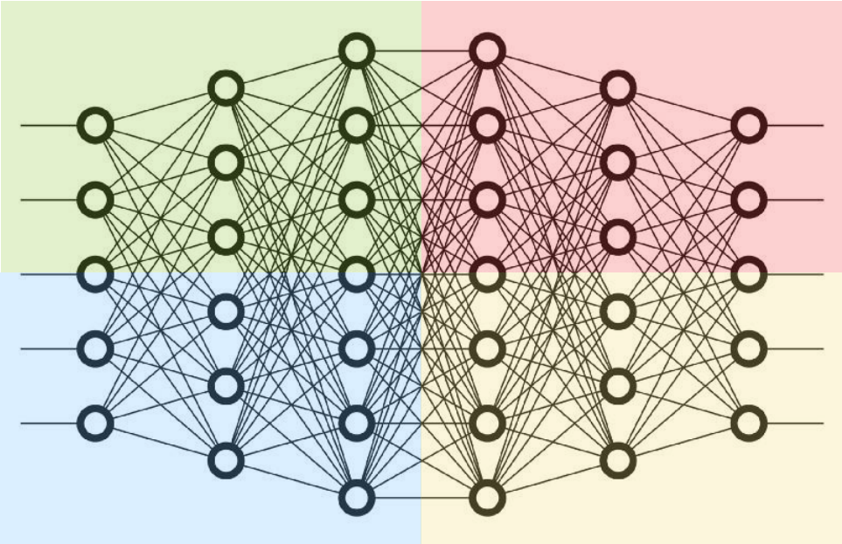
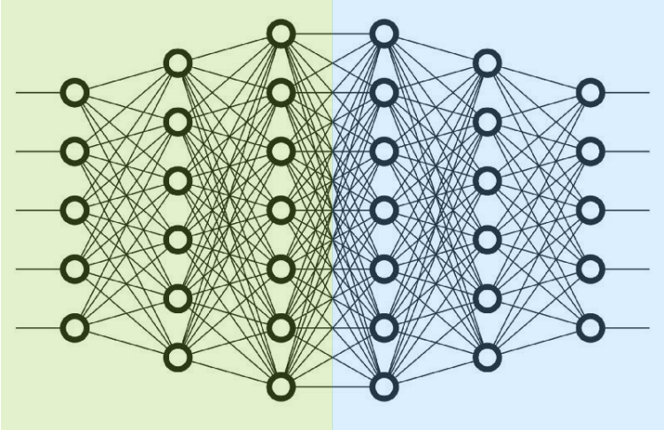
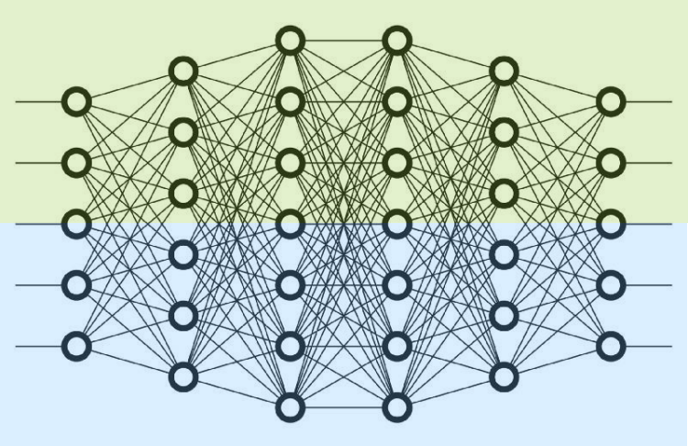
张量并行——划分张量
模型并行与张量并行
模型并行是层间划分，张量并行是层内划分
两者是正交的，可以同时使用
划分更细
Notes:
左图是模型并行的模型划分示意图，右图是张量并行的示意图
模型并行是层间划分，每张卡至少包含一个完整的层
张量并行则是层内划分，将一个完整的层划分成多个
模型并行和张量并行可以同时使用

Slide 9
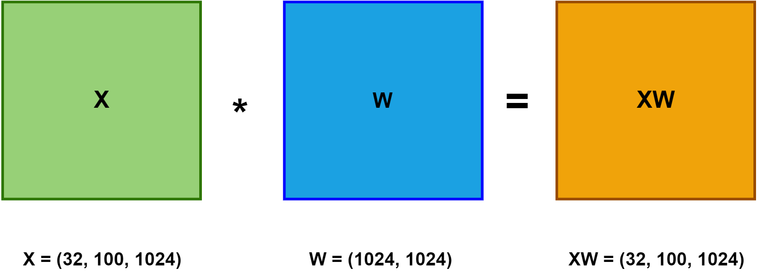
简单的线性层切分
假设公式为Y = XW
X是输入，W是权重，Y是输出
切分X和W，把计算放到两个GPU上
按W的切法分成两种：横向切和纵向切
Notes:
这里因为不按照batch维度切X，所以将这一维度隐去
此时线性层运算就是矩阵乘

Slide 10
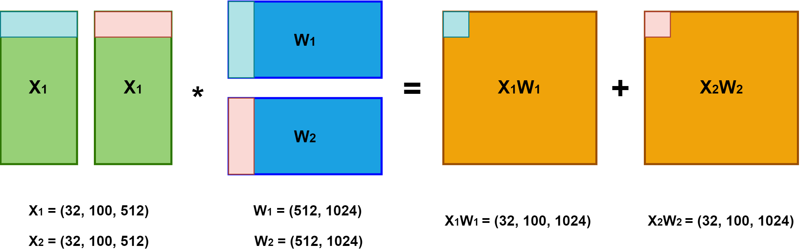
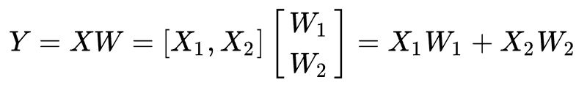
按行横向切W
横向切W
X需纵向切，以使维度大小匹配
矩阵乘法，X每行与W每列相乘得到XW中每个位置的值
X1W1和X2W2每个位置相加得到最终结果
Notes:
W横向切，要求 前一个张量最后一个维度和后一个张量第一个维度大小相等，那么就需要纵向切X
我们需要得到的最终结果XW，可以由X1W1和X2W2相加得到
即PPT上的公式

Slide 11
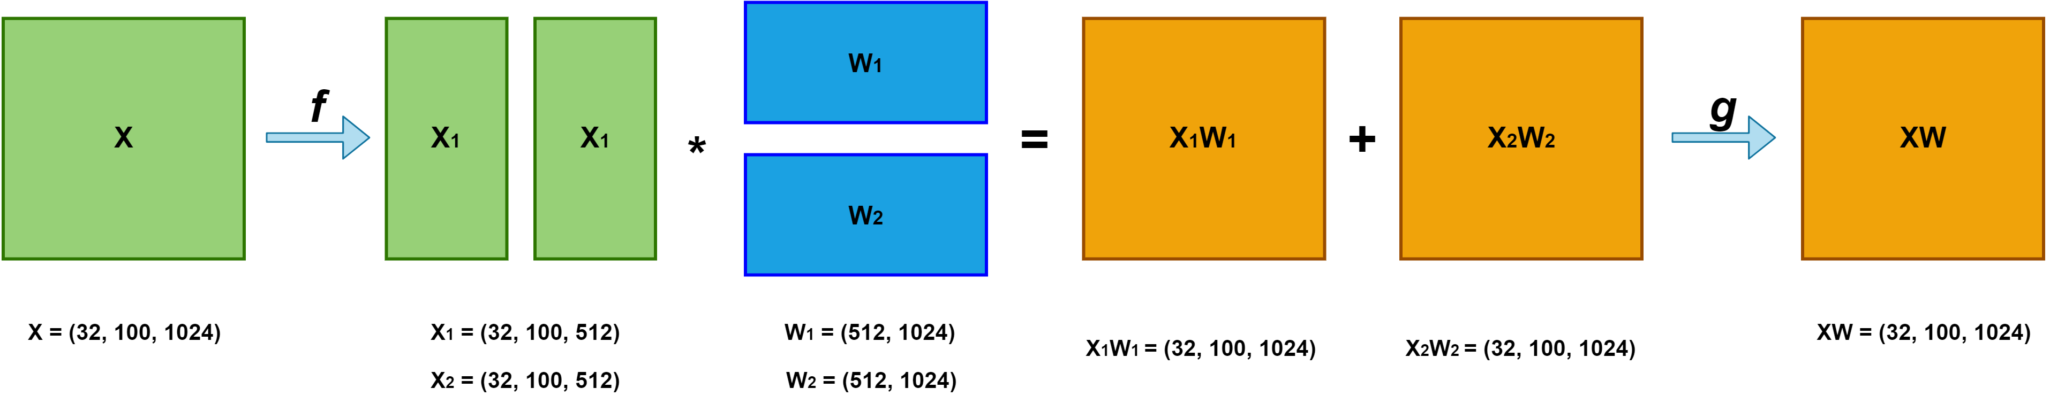
按行横向切W——前向传播
前向传播
f需要切分X
g需要计算X1W1+X2W2，由于是多GPU，所以需要等待
Notes:
我们需要两个函数f和g
在前向传播过程中
- f需要切分X
- g需要计算X1W1+X2W2，由于是多GPU，所以需要等待
- 可以通过all-reduce实现
- AllReduce是一种将所有process中的目标数组（All），减少为单个数组（Reduce）并将结果数组返回给所有process的操作

Slide 12
按行横向切W——反向传播
反向传播
f需要拼接梯度
g直接把梯度传递给每个GPU
Notes:
反向传播时
- f需要拼接梯度
- 通过**all-gather**实现
- all-gather所有的数据聚合到每个进程中
- X1W1与XW的形状相同，g直接把梯度传递给每个GPU

Slide 13
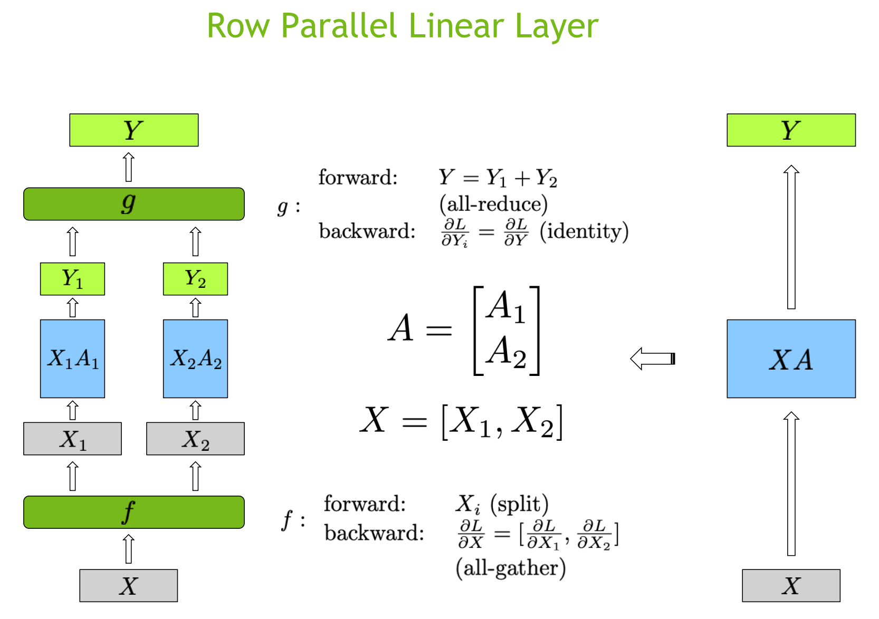
按行横向切W
Notes:
前向过程 X通过函数f切分到两个GPU上，分别在两个GPU上进行矩阵乘计算，再通过函数g即all-reduce操作进行矩阵加法
反向过程 梯度通过函数g identity恒等操作分发梯度到两个GPU，之后顺序传播，最后通过函数f进行all-gather操作完成反向传播
F前向划分X，反向all-gather
G前向all-reduce，反向identity恒等操作
用这种方法可以实现行并行线性层

Slide 14
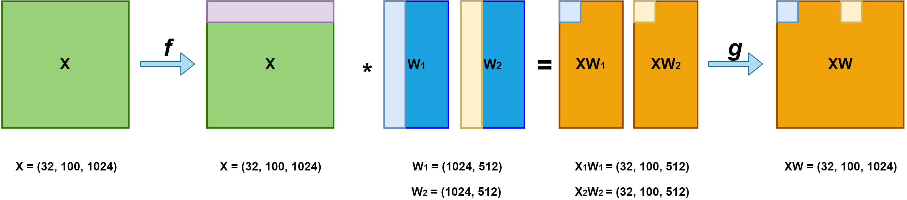
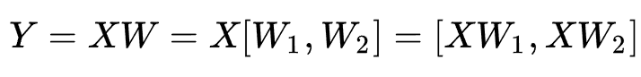
按列纵向切W
纵向切W
X无需切割
X与W1相乘得到XW的左半部分，与W2相乘得到右半
XW1和XW2拼接得到最终结果XW
Notes:
W横向切，要求 前一个张量最后一个维度和后一个张量第一个维度大小相等，X
根据矩阵乘法，XW1中蓝色位置的值由X的一行与W1的一列相乘得到，它在XW中的对应位置就是蓝色部分
黄色位置也一样
也就是说 X与W1相乘得到XW的左半部分，X与W2相乘得到右半部分
XW1和XW2拼接得到最终结果XW
即公式

Slide 15
按列纵向切W——前向传播
前向传播
f是一个恒等函数
g需要进行矩阵的拼接
Notes:
同样两个函数f和g
在前向传播过程中
- 每个gpu都拿到完整的X，f就是一个恒等函数
- 相当于分发X到不同的gpu
- g需要进行矩阵的拼接
- all-gather

Slide 16
按列纵向切W——反向传播
反向传播
f每个gpu上的关于X的梯度，相加得到关于X的梯度
g切分张量
Notes:
反向传播时
f：每个gpu上的关于X的梯度，相加得到关于X的梯度
all-reduce
g：切分张量

Slide 17
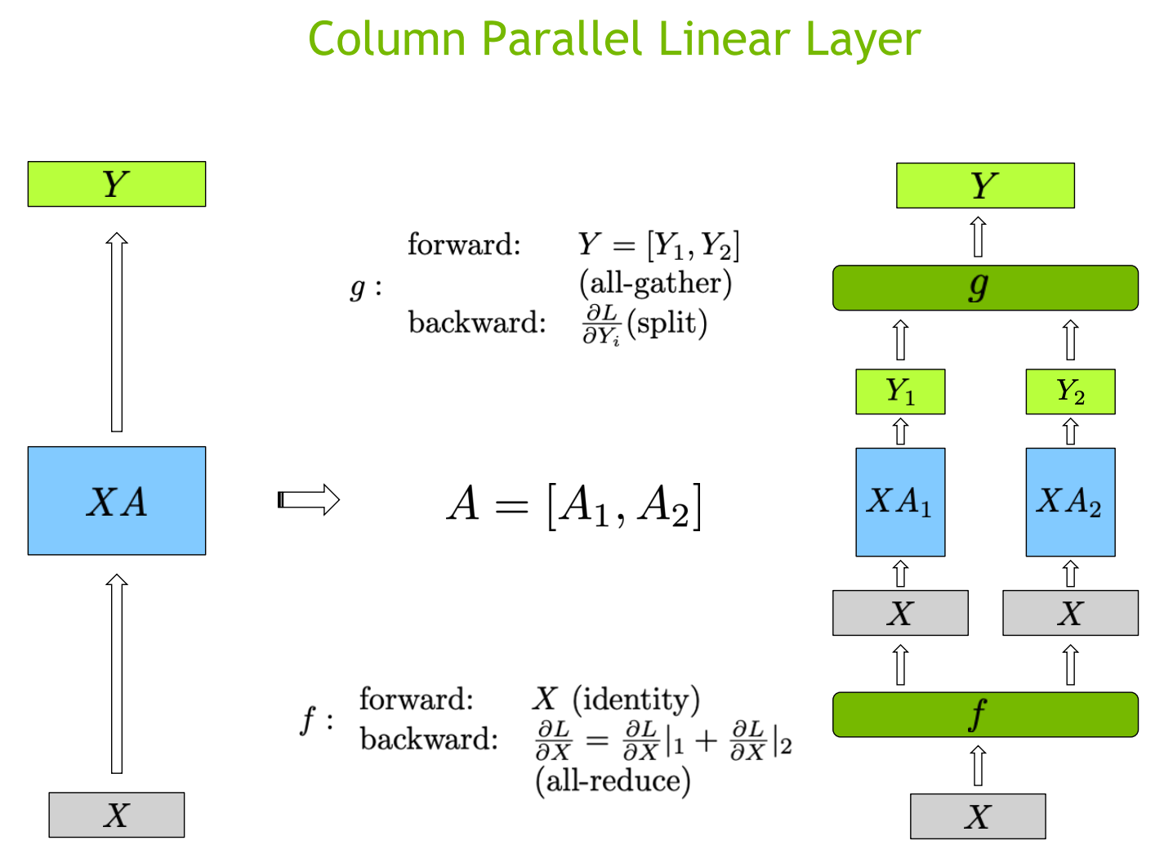
按列纵向切W
Notes:
前向过程 X通过函数f恒等操作分发到两个GPU上，分别在两个GPU上进行矩阵乘计算，再通过函数g进行all-gather操作进行矩阵拼接
反向过程 梯度通过函数g 切分梯度到两个GPU，之后顺序传播，最后通过函数f进行all-reduce操作完成反向传播
F恒等操作，反向all-reduce
G前向all-gather，反向切分梯度
用这种方法可以实现列并行线性层
以上的两种方法都是基于矩阵乘，也就是线性层的张量并行，接下来在Transformer模型中应用张量并行就是对其中的线性层进行切分

Slide 18
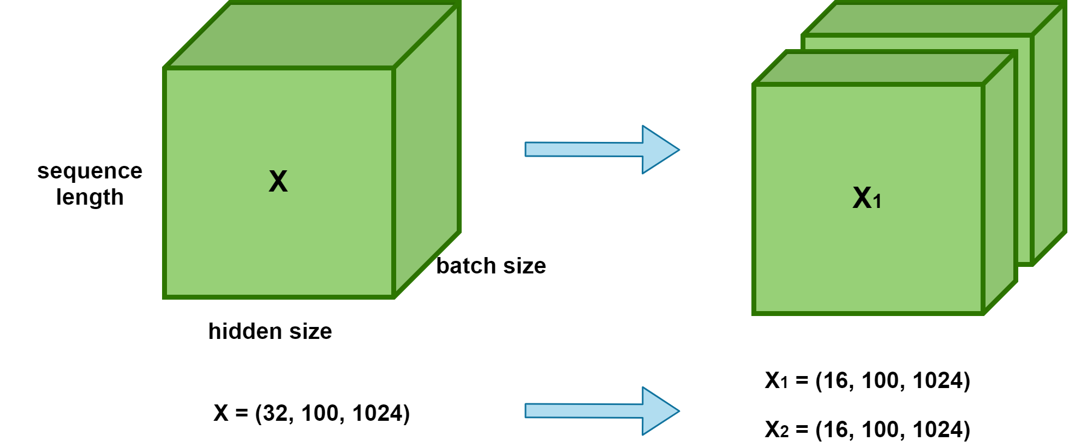
流水线并行——划分张量Tensor
流水线并行是对张量batch维度的划分
Notes:
一般在训练语言模型时是将整个语料看作一个连续的很长很长的句子，然后将句子截断成batch size个，然后又按照固定长度对这batch size个序列截断
输入通过Input Embedding之后，得到的张量训练中进行计算的张量一般有三个维度，即batch size，sequence length，hidden size
流水线并行从张量划分的角度，可以理解为 按batch对张量进行划分，是将划分出的张量依次输入GPU

Slide 19
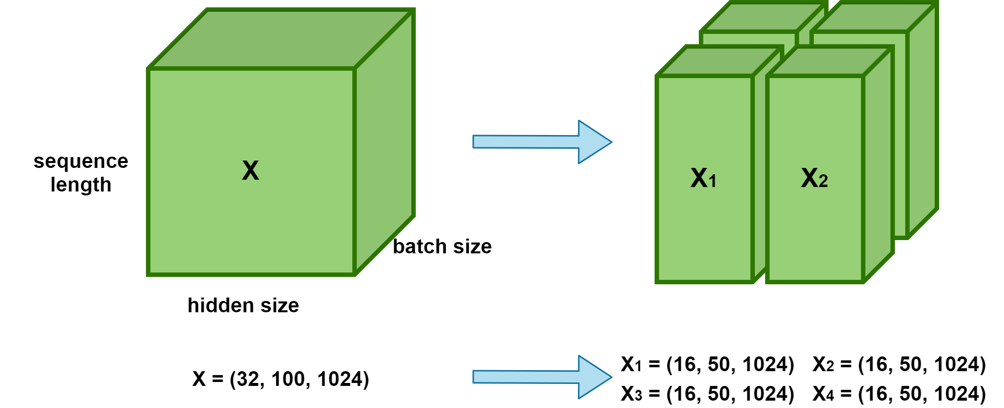
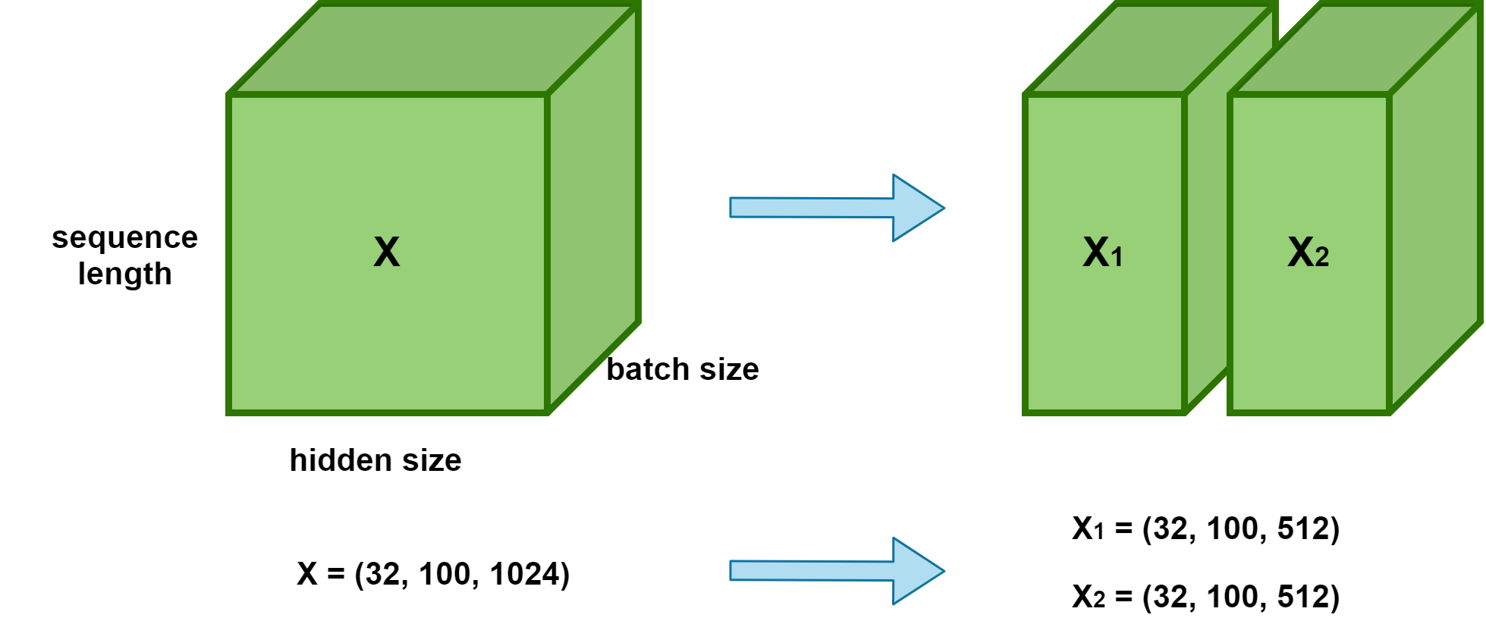
划分张量
张量并行是对模型权重张量的划分
张量并行与流水线并行是正交的，可以混合使用
Notes:
张量并行则是按照hidden size对网络权重进行划分
可能需要将输入张量X进行划分，流水线并行也需要划分X，但两者之间是不冲突的
在此基础上可以同时划分batch，也就是说流水线并行和张量并行是正交的

Slide 20
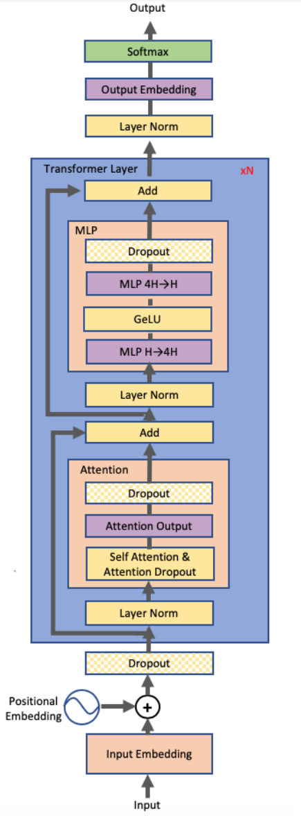
Transformer模型结构
Notes:
Transformer主要模型结构如图所示，其中有两部分可以应用张量并行，分别是MLP模块和Attention模块

Slide 21
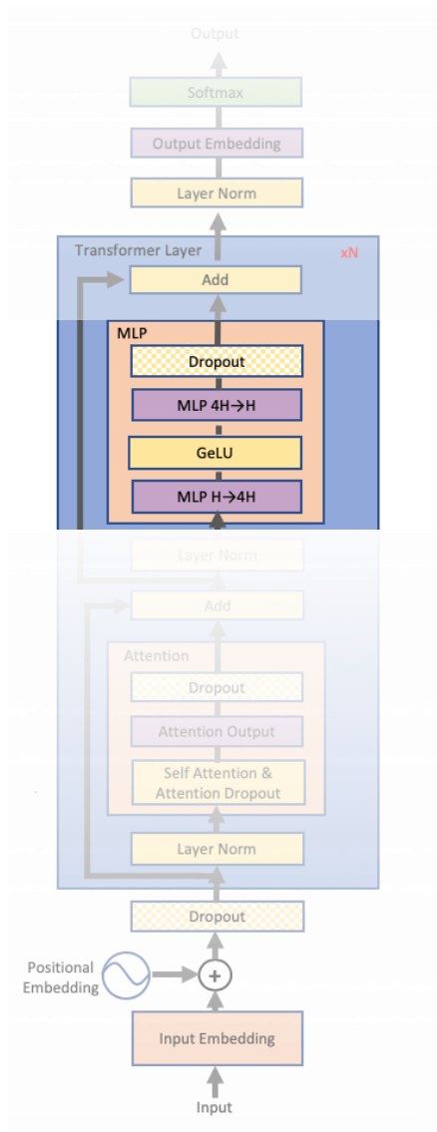
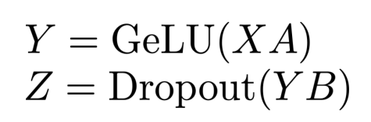
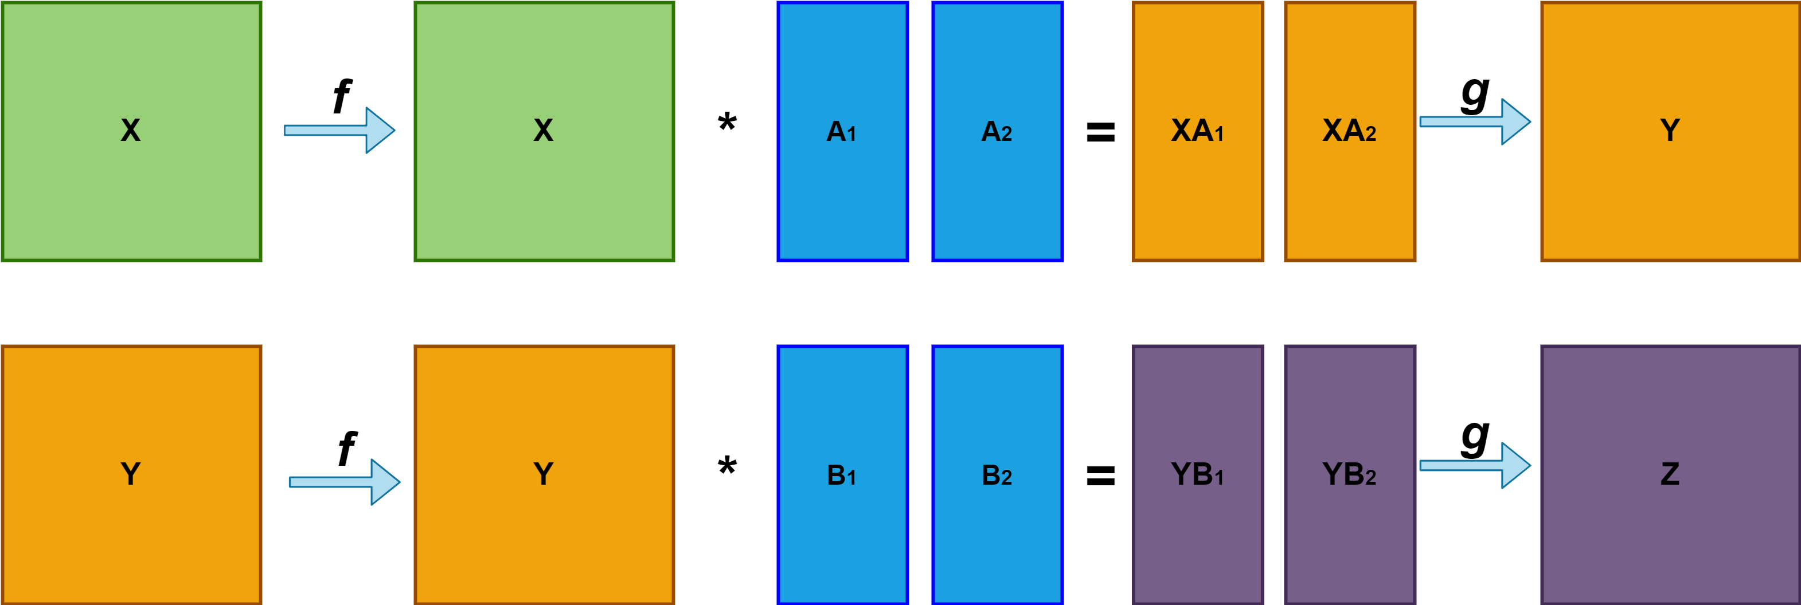
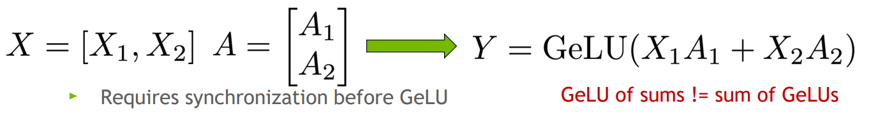
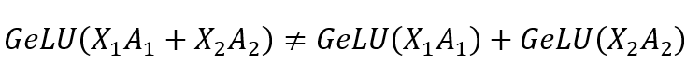
MLP的张量并行
去除同步点=不通过函数g，直接把结果分别传给两个GPU
需要同步点
Notes:
MLP模块公式
有两个线性层A和B，我们可以用前面的方法分别对XA和YB的计算进行并行，但是这样就有4个同步点，通信开销大
所以我们想办法来减少同步点。第一个和最后一个同步点无法省去，所以我们的目标是减少中间的两个同步点
如果我们采用按行横向切分A的方法
高斯线性误差单元
GeLU括号之中的两项，每一个都可以在一个独立的GPU之上完成，然后通过 all-reduce 操作完成求和操纵
GeLU 是一个非线性函数，那么就有$GeLU(X1A1+X2A2)≠GeLU(X1A1)+GeLU(X2A2)$
不能在两个GPU上分别计算，必须先计算括号中的矩阵加法
所以这种方案需要在 GeLU 函数之前加上一个同步点，这个同步点让不同GPU之间交换信息以计算括号中的矩阵加法
同步点进行数据交换，可能出现掉队问题，GPU等待导致资源浪费和训练速度下降

Slide 22
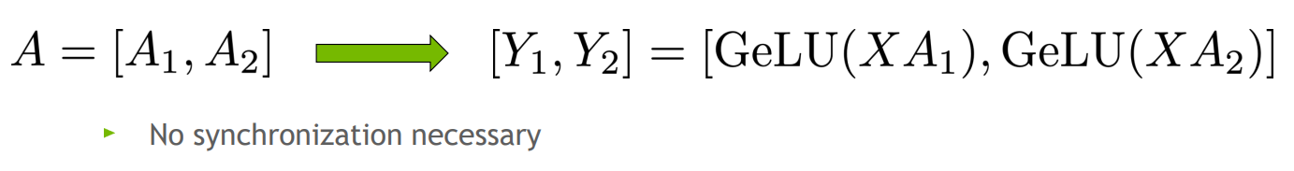
MLP的张量并行
可以在两个GPU上继续与B并行计算
不需要同步点
Notes:
MLP模块公式
高斯线性误差单元
拼接操作而非矩阵加法，可以直接拼接

Slide 23
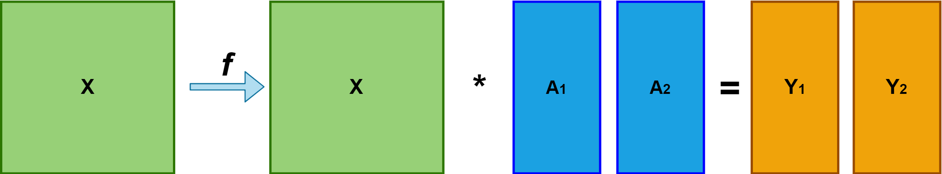
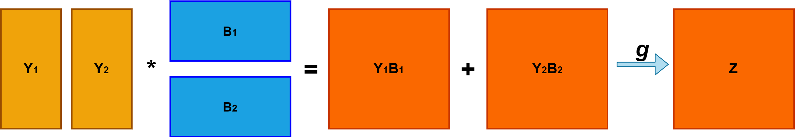
MLP的张量并行
按行横向切分B
可以继续并行地在GPU上进行矩阵乘
最后计算完毕之后，才需要一个同步点
Notes:
第一个线性层选了纵刀流时，传递给第二个线性层的X'是已经纵向切割的了
再按列纵向就会导致B需要切分成4份
按行横向
可以继续并行地在gpu1上运行Y1*B1，以及在GPU2上运行Y2*B2。
只有到最后计算完毕之后，才需要一个同步点，把两个gpu上分别的计算结果加在一起

Slide 24
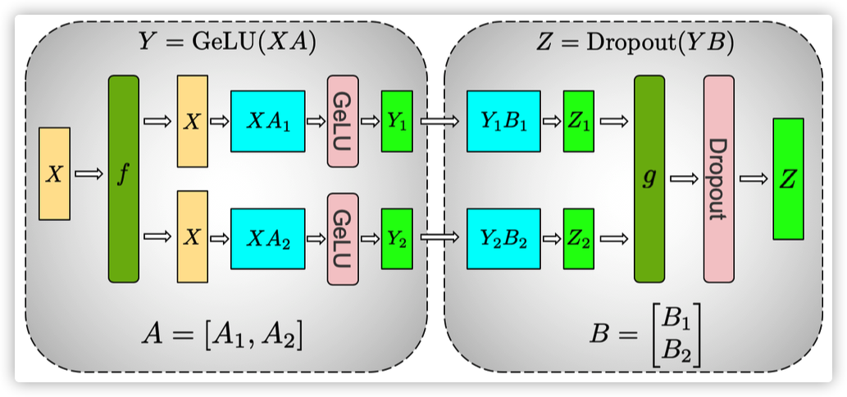
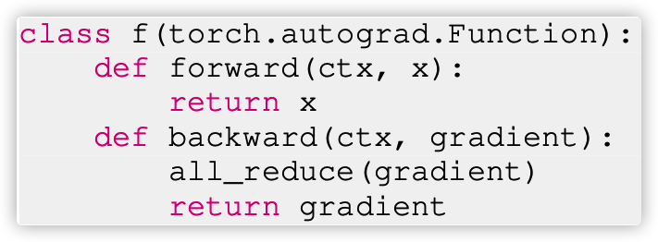
MLP的张量并行
通过对张量的切分实现并行
正向反向分别只有一个同步点（函数g），通信开销低
实现简单
Notes:
上图第一个是 GeLU 操作，第二个是 Dropout操作，具体逻辑如下：
MLP的整个输入 X 通过 f 放置到每一块 GPU 之上。
对于第一个全连接层：
按列切分，把权重矩阵切分到两块 GPU 之上，得到 A1,A2。
在每一块 GPU 之上进行矩阵乘法得到第一个全连接层的输出 Y1 和 Y2。
对于第二个全连接层：
按行切分，把权重矩阵切分到两个 GPU 之上，得到 B1,B2。
前面输出 Y1 和 Y2 正好满足矩阵乘的维度需求，直接可以和 B1,B2相乘，不需要通信或者其他操作，就得到了 Z1,Z2
Z1,Z2 通过 g 做 all-reduce再通过 dropout 得到了最终的输出 Z。
整个前向传播过程只有函数g的all-reduce操作是一个同步点，反向传播只有函数f的all-reduce一个同步点，实现张量并行的同时减少了通信开销
实现简单：实现前面的行并行线性层和列并行线性层之后，列并行和行并行都可以复用，
而并行线性层实现也很简单，它们与普通线性层的区别在于函数f和g，而这两个函数都可以通过几行代码实现

Slide 25
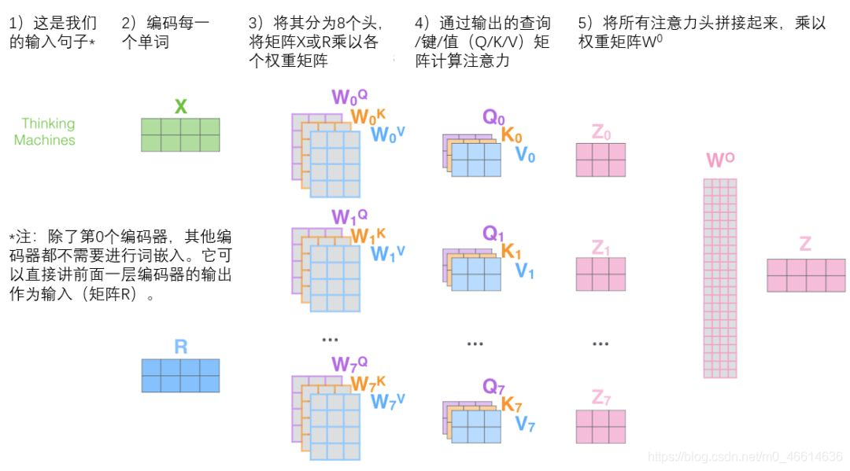
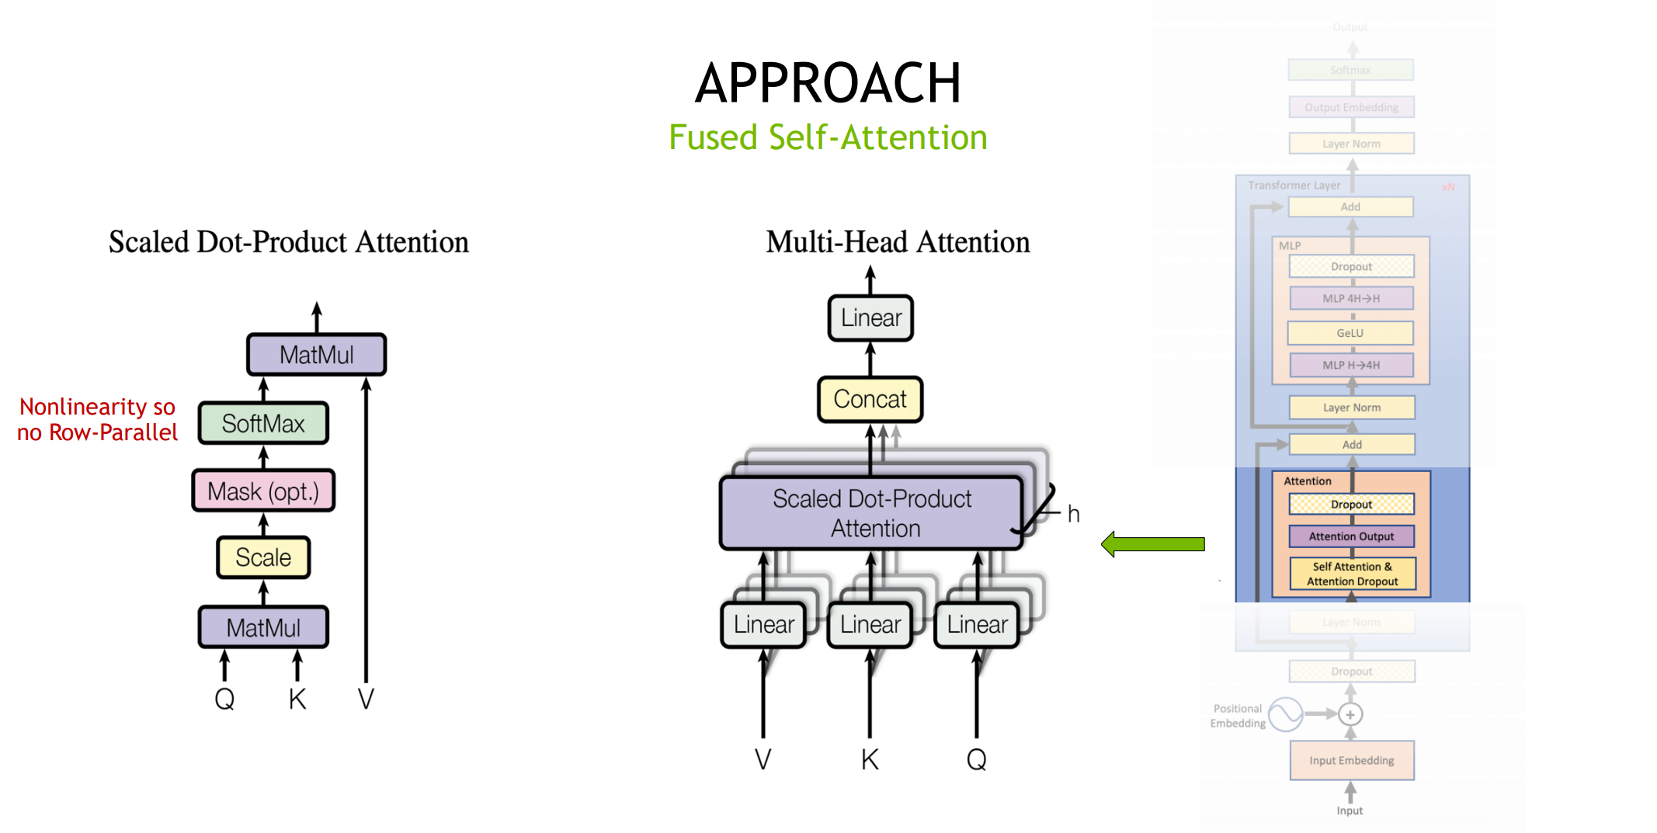
Self-Attention
多头（Multi-Head）注意力
有h个线性池，并行进行注意力池化
张量并行数为t，则并行数变为t*h
Notes:
BERT等Transformer模型使用的注意力模块为多头注意力
它与一般的注意力模块的区别在于有多个线性池
可以独立学习得到h组不同的 查询、键和值 的线性投影
（Drop out随机暂时丢弃一些神经元，相当于每个mini-batch的数据只训练神经网络的随机一个子图，这样能够使每个线性层都不相同）
（多个不同模型组合是为了防止过拟合）
将它们拼接在一起，并且通过另一个可以学习的线性投影进行变换，以产生最终输出
可以把每个线性池分配到一个GPU上并行计算，这是多头注意力本身的并行性，不过在concat时需要一个同步点
在此基础上可以进行张量并行，也就是把QKV的权重矩阵进一步切分

Slide 26
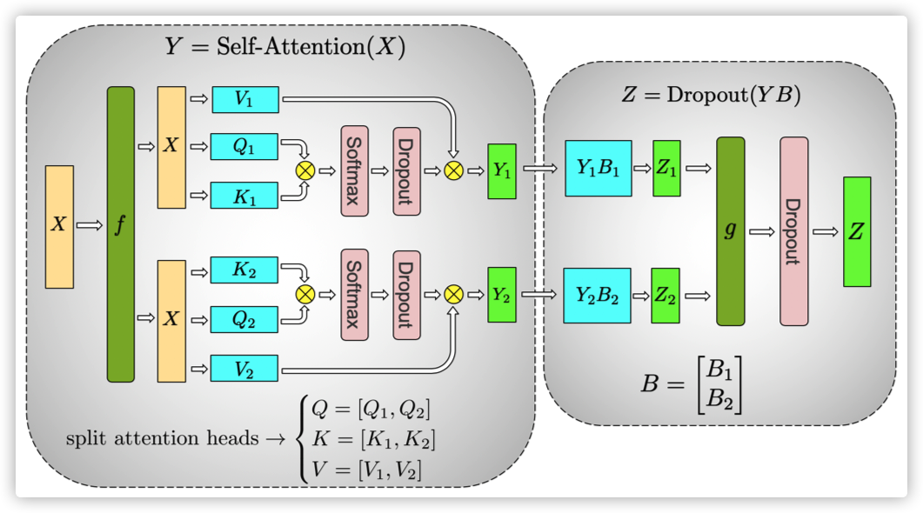
Self-Attention的张量并行
Q K V按列切分，B按行切分（和MLP类似）
Notes:
和MLP类似
同步点是整个前向传播过程只有函数g的all-reduce操作是一个同步点，反向传播只有函数f的all-reduce一个同步点

Slide 27
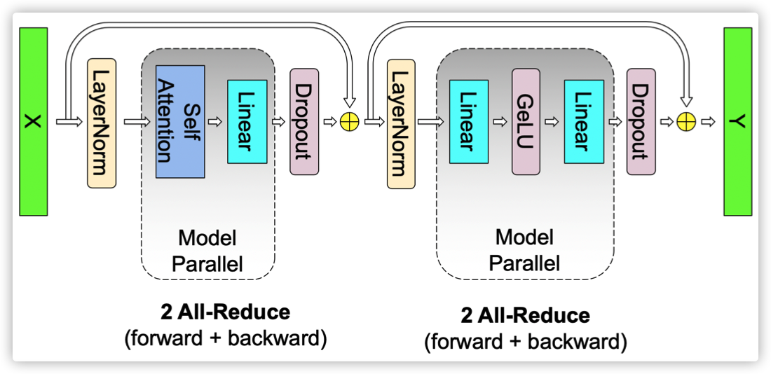
并行Transformer层
前向反向共需4次All-Reduce，4次同步
简单堆叠并行线性层则需要8次同步
Notes:
同步点是整个前向传播过程只有函数g的all-reduce操作是一个同步点，反向传播只有函数f的all-reduce一个同步点
普通的张量并行每个并行线性层需要1次all-gather和1次all-reduce，4个线性层，8次同步
相比于普通的张量并行减少了一半的同步，减少了通信开销

Slide 28
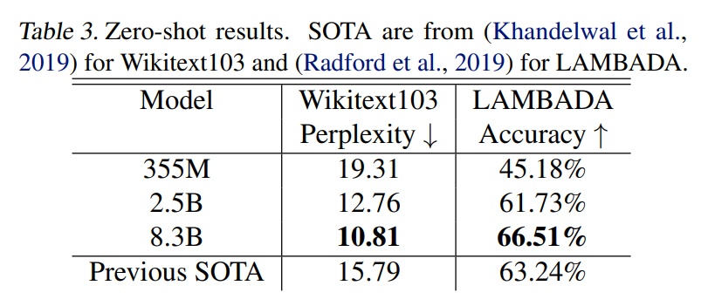
实验结果
训练结果：GPT-2模型效果对比

Slide 29
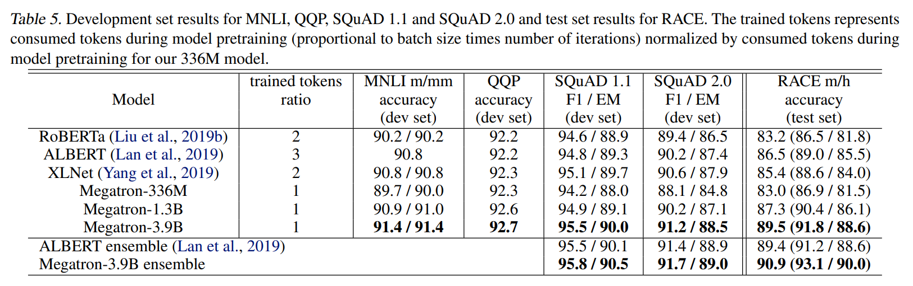
实验结果
训练结果：BERT模型效果对比
Notes:
训练出了当时效果最好的语言模型

Slide 30
Megatron总结
核心内容
在Transformer模型上实现张量并行
减少Transformer上张量并行的通信开销
最终结果
可以在模型并行的基础上进一步切分模型
能够训练更大规模的模型
没有加速训练
Notes:
增加了通信

Slide 32
东南大学
Efficient Large-Scale Language Model Training on GPU Clusters
Using Megatron-LM（SC2021）
牛耕
2022/03/25
Notes:
SC 2021 : Conference on High Performance Computing (Supercomputing)
International Conference for High Performance Computing, Networking, Storage, and Analysis

Slide 33
提纲
流水线对比
实验结果
总结

Slide 34
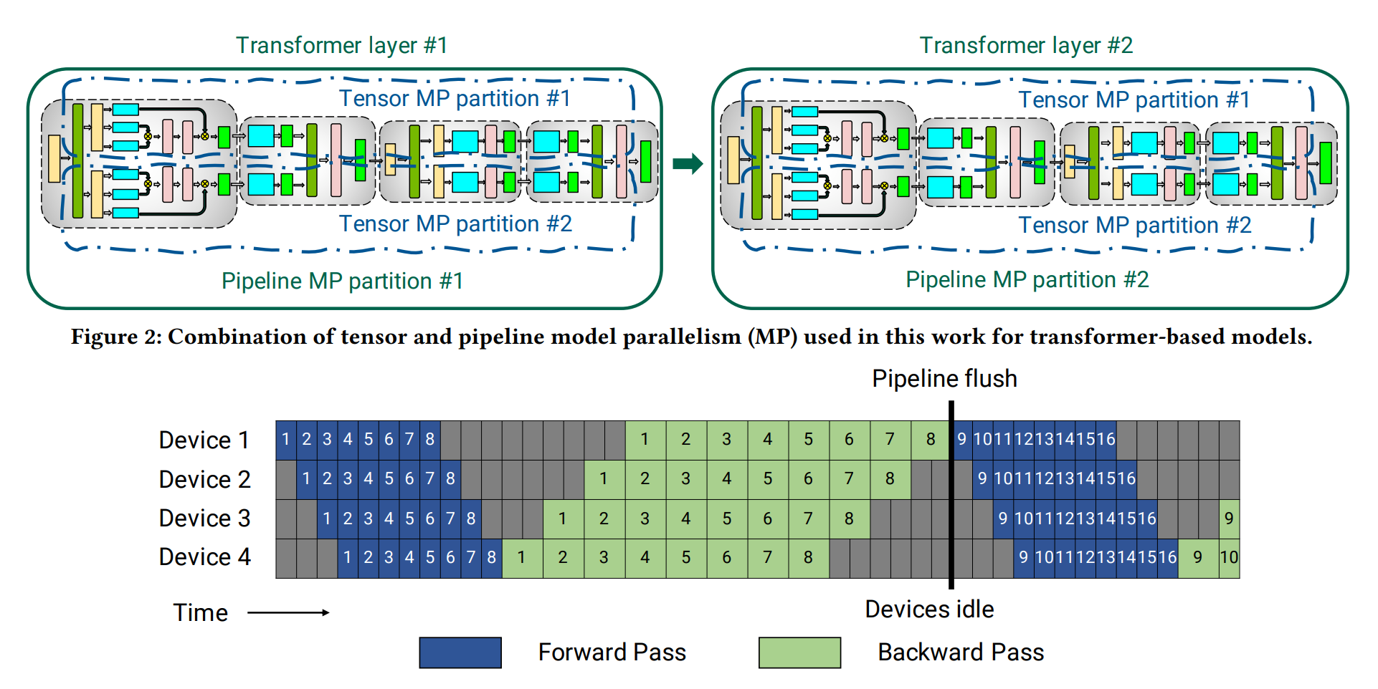
PTD-P 混合张量并行与流水线并行
Combine Pipeline, Tensor, and Data Parallelism
Notes:
混合了流水线并行 张量并行 和 数据并行
图上是这篇文章对 张量并行和流水线并行的混合方式
流水线并行中模型的划分是 每一个transformer层，也就是前面的一个MLP加上一个Attention模块，作为一组
整个模型有N个transformer层的话，模型并行数量就是N
每个transformer层中按照前面说的方式进行张量并行

Slide 35
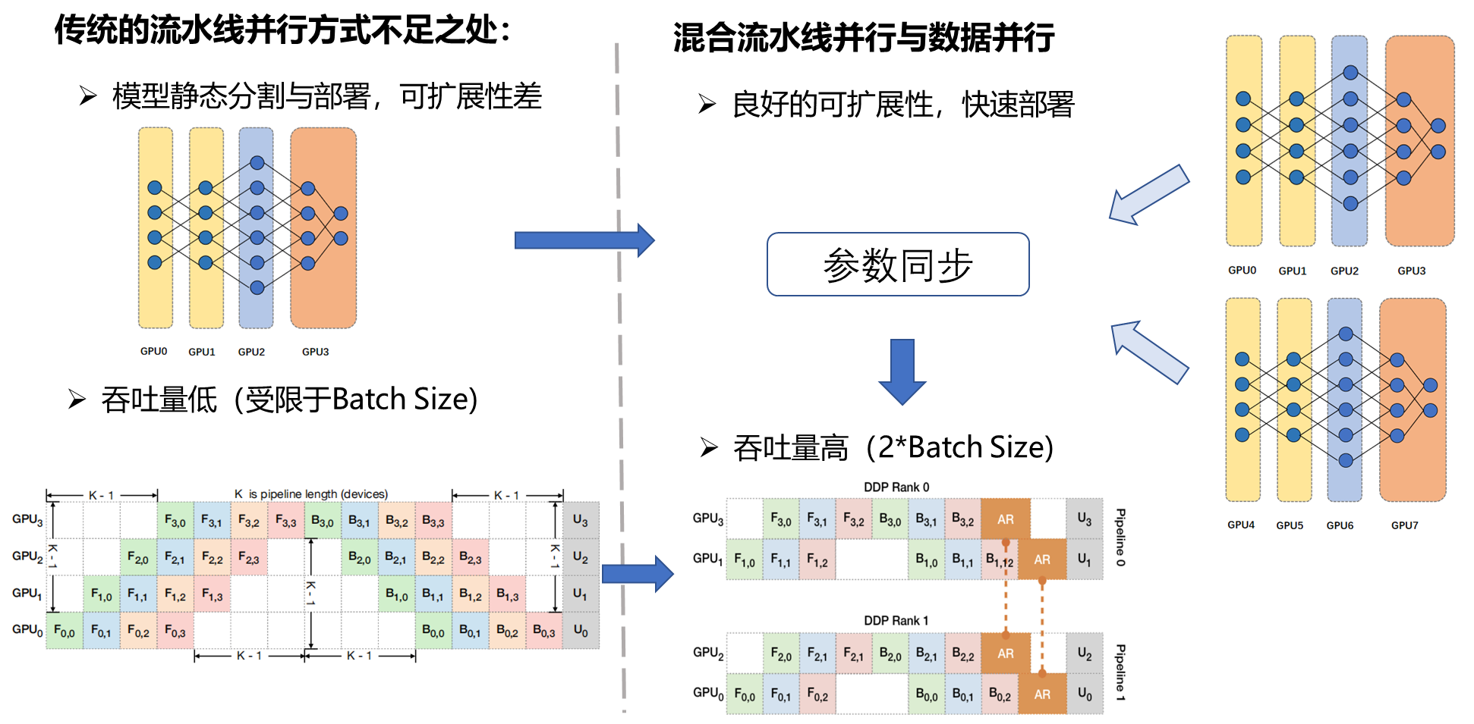
混合流水线并行与数据并行
Notes:
传统的流水线并行方式，模型在初始静态分割与部署，在整个训练过程中不会改变模型的分割与任务的放置。
混合流水线并行与数据并行，系统中存在多条流水线，流水线之间采用数据并行的方式，具有良好的可扩展性，
当数据中心有空闲的多张卡的，可以快速部署多流水线的训练。
混合并行具有更高的吞吐量

Slide 36
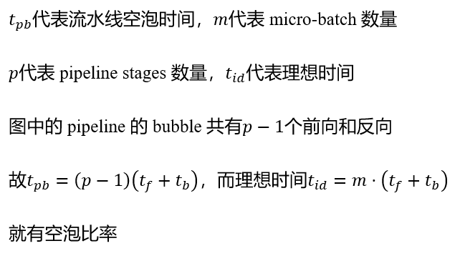
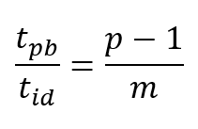
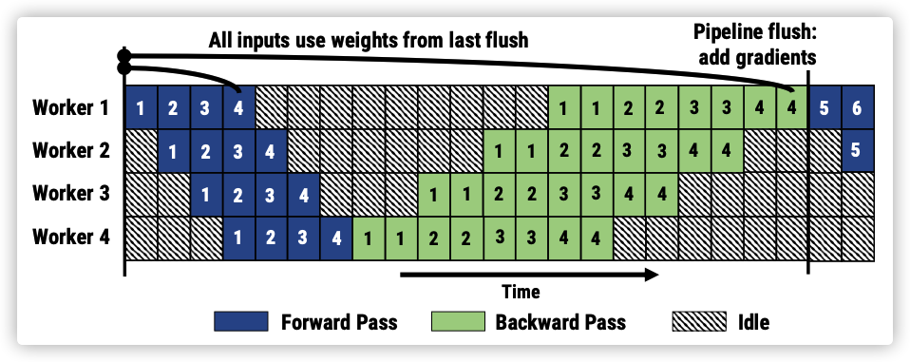
Gpipe流水线
存在空泡 bubble
降低空泡率受内存限制
Notes:
Gpipe流水线中存在流水线空泡
在设备数量固定时，p一般不变，要减少空泡率，就需要增加micro-batch数量m
增加micro-batch数量会导致峰值内存占用高
反向算梯度的过程，都需要之前前向保存的激活值
前向结束时，达到内存占用的峰值。设备不变时，m是有限大的
Gpipe解决该问题的方法是做重计算，通过丢弃前向传播和后向传播之间的激活值存储来交换内存，在后向传递需要激活值时再重新计算它们
流水线被拉得很长

Slide 37
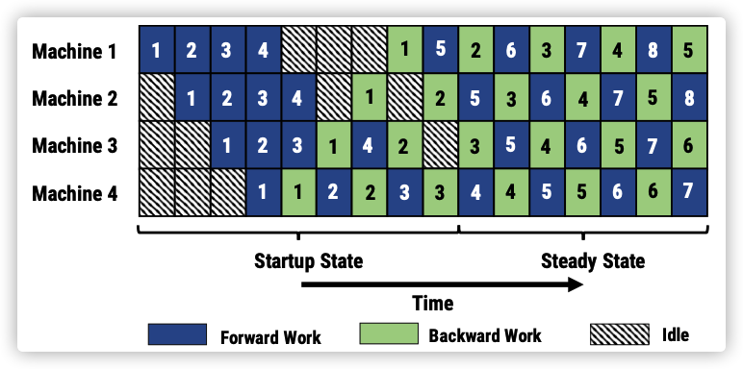
PipeDream流水线
完成一次前向传播后立刻做本mini-batch的反向传播（1F1B）
完成反向传播在本地进行参数更新
GPU利用率再次提高
Notes:
SOSP2029
让最后一个 stage（下图中的 Machine 4） 在做完一次 minibatch 的前向传播之后，就立即做本minibatch 的反向传播，那么就可以让其他 stage 尽可能早的开始反向计算，这就是 1F1B 策略。
类似于把整体同步变成了众多小数据块上的异步，而小数据块都是独立更新。
在 1F1B 的稳定状态下，会在每台机器上严格交替的进行前向计算/反向传播，这样使得每个GPU上都会有一个minibatch数据正在处理，从而保证资源的高利用率（整个pipeline比较均衡，可忽略的流水线暂停，能确保以固定周期执行每个阶段上的参数更新）
和之前的流水线并行相同，把一个 batch 分成 1，2，3，4 4个mini batch。
Machine 1 先计算 mini batch 1 的前向传播，发送给 Machine 2 继续计算。
Machine 1 接着计算 mini batch 2 的前向传播
当mini batch 1 完成了全部前向传播，就开始进行反向传播，对应了第一个绿色 1，然后逆向传递到 Machine 3 ~ 1。
当mini batch 1 完成了全部反向传播，即Machine 1的反向传播结束，Machine 1就进行下一个batch，也就是mini batch5 6 7 8的前向传播
每个机器在完成自己 mini batch 的反向传播之后，会在本地进行参数更新。
对于最后一个机器4来说，它的计算特征就是一次前向，一次反向，1F1B

Slide 38
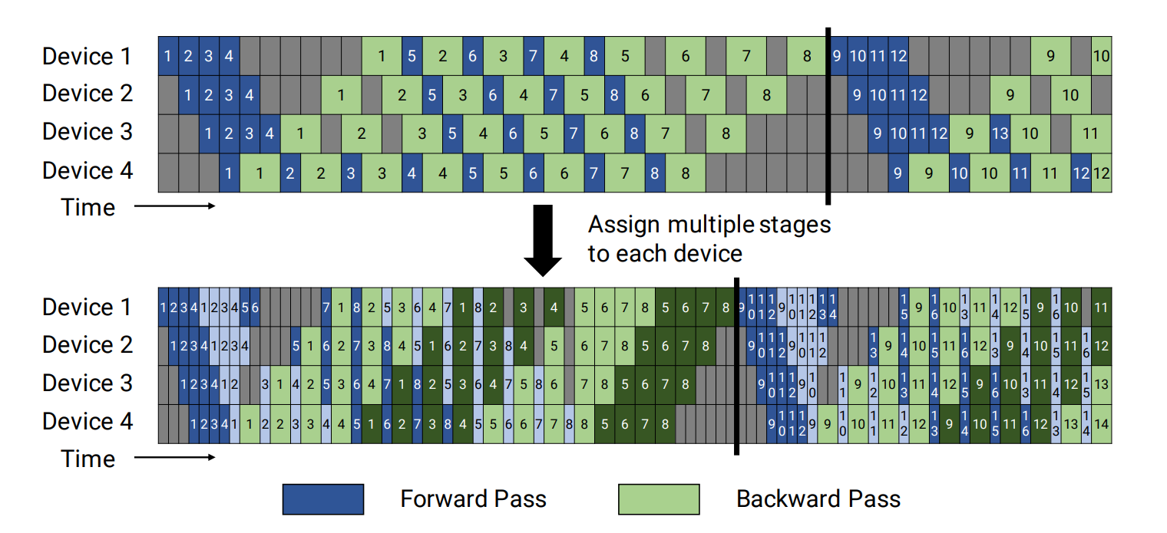
Megatron流水线——Virtual Pipeline
Virtual Pipeline
在 device 数量不变的情况下，分出更多的 pipeline stage
以更多的通信量，换取空泡比率降低
Notes:
在 device 数量不变的情况下，分出更多的 pipeline stage，以更多的通信量，换取空泡比率降低

Slide 39
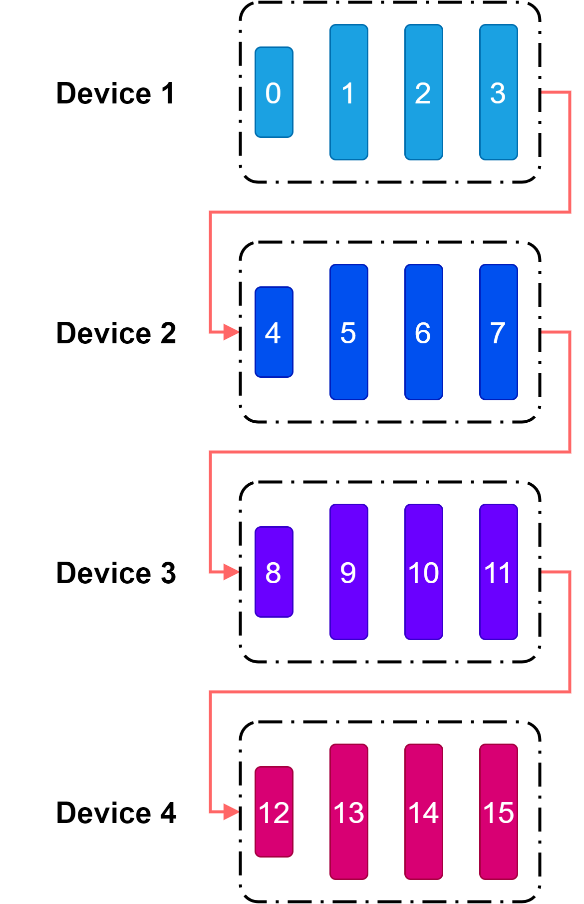
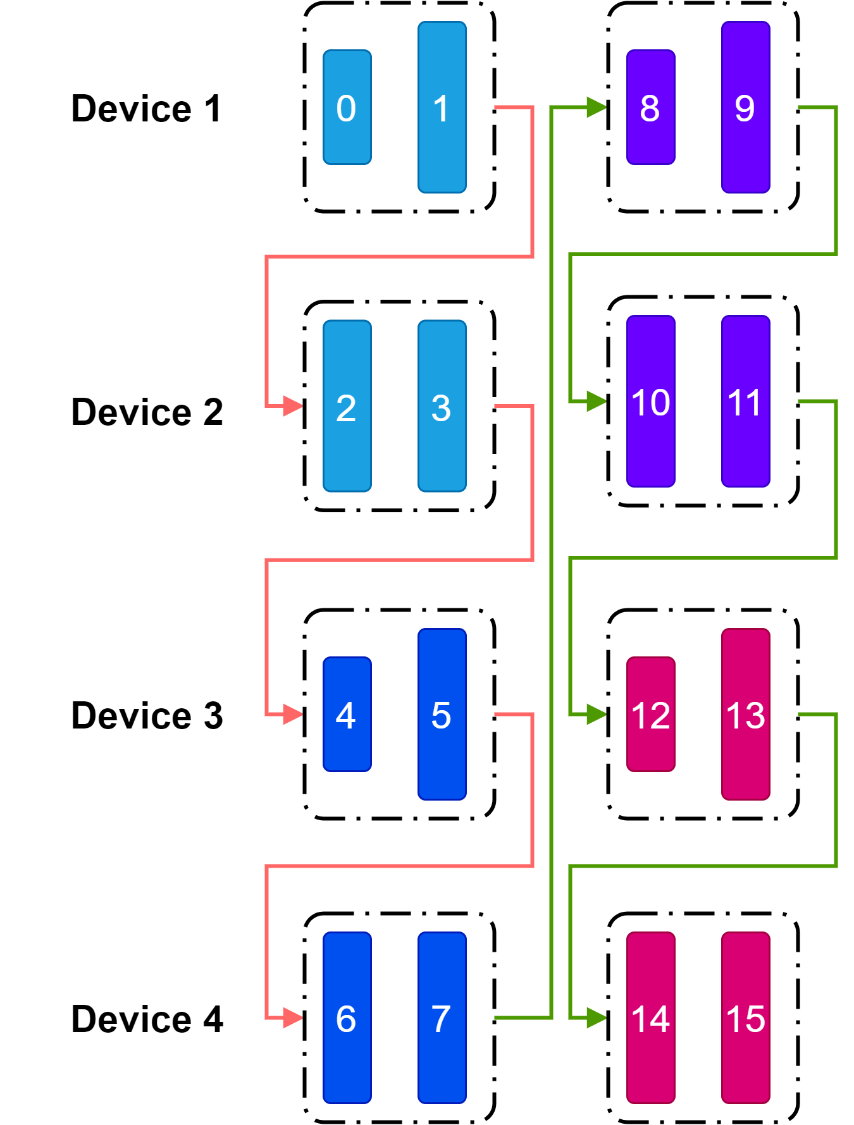
Megatron流水线——Virtual Pipeline
Notes:
若网络共16层（编号 0-15），4个Device，前述 Gpipe 和 PipeDream 是分成 4 个stage， 按编号 0-3 层放 Device1，4-7层放 Device2 以此类推。
virtual pipeline 则是将 0-1 层放 Device1, 2-3 层放在 Device2，...，6-7 层放到 Device4，8-9 层继续放在 Device1，10-11 层放在 Device2，...，14-15 层放在 Device4。
每个设备每个mini batch需要进行两轮正向，两轮反向

Slide 40
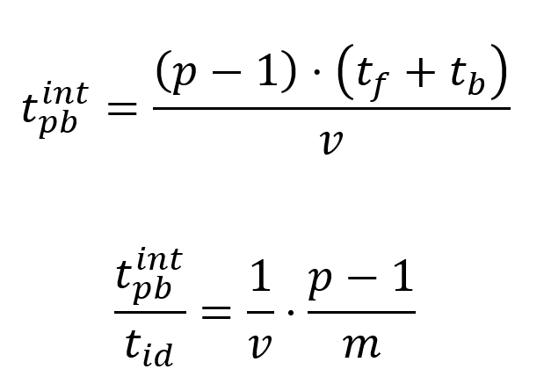
Megatron流水线——Virtual Pipeline
Virtual Pipeline
在 device 数量不变的情况下，分出更多的 pipeline stage
以更多的通信量，换取空泡比率降低
Notes:
和之前的流水线并行相同，把一个 batch 分成 1，2，3，4 4个mini batch
设备 1 先计算 mini batch 1 的第1轮前向传播，发送给 设备 2 继续计算
设备 1 接着计算 mini batch 2 的第1轮前向传播
当设备 1完成了全部mini batch的第1轮前向传播，且设备4完成mini batch 1 的第1轮前向传播，则设备1开始进行mini batch 1 的第2轮前向传播
在稳定时也是 1F1B 的形式
从第二轮设备 4的1F1B开始，所有设备都是1F1B 先计算 mini batch 1 的第1轮前向传播，发送给 设备 2 继续计算
设备4首先前向batch1，再立刻反向batch1
设备3接受到梯度后不立刻反向，而是进行没完成的前向batch3，再进行反向
设每个流水线，也就是每台设备分为v个虚拟流水线，那么空泡率就降低了v倍
按照这种方式，Device之间的点对点通信次数翻倍，但空泡比率降低了

Slide 41
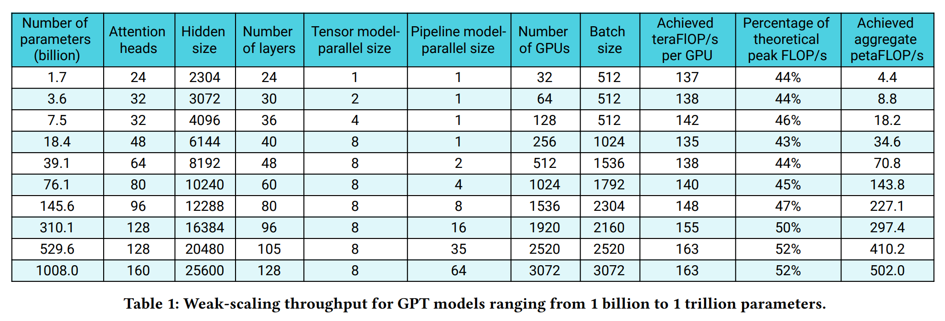
实验结果
实验结果：GPU利用率52%，高吞吐量

Slide 42

实验结果
实验结果：与ZeRO-3对比，同样规模训练时间显著缩短
Notes:
ZeRO-3是FaceBook的分布式训练方法，应该是当时的SOTA

Slide 43
Megatron-2总结
核心内容
PTD-P 混合流水线 张量 数据并行
Virtual Pipeline
最终结果
加速大规模Transformer模型（BERT GPT等）的训练
以通信开销为代价换取空泡率下降
在通信效率高（数据中心）的情况下有很好的加速效果
Notes:
通信次数翻倍
NVLINK带宽高，因此主要是计算瓶颈而不是通信瓶颈

